Slide 1
14. Subword Tokenizer

Slide 2
Subword Tokenizer
하나의 단어를 subword로 분리하여 희귀단어, 신조어와 같은 OOV(out of vocabulary) 문제를 완화시킴
한글의 경우 조사와 동사 변형과 같은 현상으로 인해 어절 단위로 분리할 경우 서로 다른 단어들이 많아지는 문제를 완화시킬 수 있음
형태소 분석을 하지 않고 코퍼스 데이터에서 발생빈도수를 이용하여 단어를 분리하는 방식이 있음
기계번역에서는 단어숫자를 적절한 범위에서 통제하는 것이 중요함

Slide 3
한글 데이터 통계
구분 | 단어의 수 | 문장수 | 고유단어 수
위키백과 | 43.4M | 3.3M | 299,528
온라인 뉴스 | 47.1M | 3.2M | 282,955
세종 말뭉치 | 31.4M | 2.2M | 231,332
S. Park et al., Subword-level word vector representations for Korean, Proc. Annual Meeting of Associations for Computational Linguistics, 2018.

Slide 4
Byte Pair Encoding
R. Senrich et al., Neural machine translation of rare words with subword units, Proc. ACL, 2016.
말뭉치에서 많이 등장한 문자열을 병합해 문자열을 압축함
영어 사례
데이터: aaabdaaabac
문자열에서 많이 나타난 aa를 Z로 치환: ZabdZabac
여기서 ab를 다시 Y로 치환: ZYdZYac
토크나이즈 메커니즘: 원하는 어휘 집합 크기가 될 때까지 반복적으로 고빈도 문자열들을 병합해 어휘 집합에 추가
학습이 끝나면 문장 내 각 어절에 subword가 포함되어 있으면 해당 subword를 어절에서 분리. 어휘 집합에 없으면 미등록 단어로 취급

Slide 5
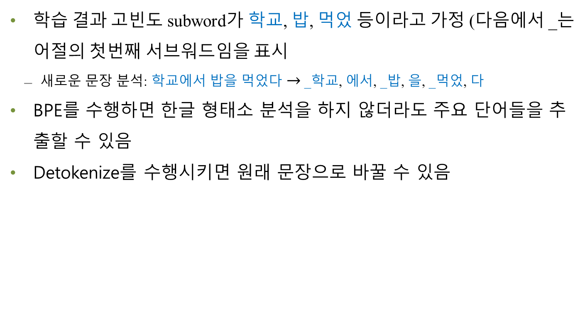
한글 BPE 사례
학습 결과 고빈도 subword가 학교, 밥, 먹었 등이라고 가정 (다음에서 _는 어절의 첫번째 서브워드임을 표시
새로운 문장 분석: 학교에서 밥을 먹었다 $→$ _학교, 에서, _밥, 을, _먹었, 다
BPE를 수행하면 한글 형태소 분석을 하지 않더라도 주요 단어들을 추출할 수 있음
Detokenize를 수행시키면 원래 문장으로 바꿀 수 있음

Slide 6
SentencePiece
T. Kudo and J. Richardson, SentencePiece: A simple and language independent subword tokenizer and detokenizer for neural text processing, Proc. Conf. on Empirical Methods in Natural Language Processing, 2018.
BPE를 포함한 subword tokenizing 프로그램을 지원
한글과의 번역기에서는 문장을 학습시킬 때 형태소 분석 또는 sentencepiece를 수행시키는 것이 필요함
이 프로그램을 사용하려면 다음과 같이 설치
> pip install sentencepiece

Slide 7
네이버 영화 리뷰 토큰화
일반인들이 작성한 영화평들을 읽고 토큰화하는 과정을 수행
import pandas as pd
import sentencepiece as spm
import urllib.request
import csv
urllib.request.urlretrieve("https://raw.githubusercontent.com/e9t/nsmc/master/ratings.txt", filename="ratings.txt")
naver_df = pd.read_table('ratings.txt')
naver_df = naver_df.dropna(how = 'any') # Null 값이 존재하는 행 제거
# 결과를 naver_review.txt 파일에 저장
with open('naver_review.txt', 'w', encoding='utf8') as f:
f.write('\n'.join(naver_df['document']))

Slide 8
sentencepiece 실행
sentencepiece 실행
spm.SentencePieceTrainer.Train('--input=naver_review.txt --model_prefix=naver --vocab_size=5000 --model_type=bpe --max_sentence_length=9999')
실행이 완료되면 naver.model과 naver.vocab 파일들이 생성
vocab 파일에는 5000개의 서브워드가 집합에 있음

Slide 9
sentencepiece 결과 확인
naver.model 파일을 이용하여 분석을 실행할 수 있음
sp = spm.SentencePieceProcessor()
vocab_file = "naver.model"
sp.load(vocab_file)
lines = [
"뭐 이딴 것도 영화냐.",
"진짜 최고의 영화입니다 ㅋㅋ",
]
for line in lines:
print(line)
print(sp.encode_as_pieces(line))
print(sp.encode_as_ids(line))
print()
뭐 이딴 것도 영화냐.
['▁뭐', '▁이딴', '▁것도', '▁영화냐', '.']
[132, 966, 1296, 2590, 3276]
진짜 최고의 영화입니다 ㅋㅋ
['▁진짜', '▁최고의', '▁영화입니다', '▁ᄏᄏ']
[54, 200, 821, 85]

Slide 10
과제 #4 Due: 11/18
제출 방법: 프로그램과 결과를 e-class에 제출
7쪽에서 생성된 naver_review.txt 파일을 읽어서 3쪽에 있는 데이터들을 계산. 단어의 수는 공백으로 분리된 어절의 수를 의미
단어수를 10,000개와 20,000개로 늘려 8쪽의 sentencepiece를 실행하고 80001~80010번의 평에 대한 결과를 얻음
naver_review.txt 파일 내용에 대해 Okt 형태소 분석기를 실행시킴. 결과에서 나타난 고유단어수를 계산. 80001~80010번의 평에 대한 결과에 대해 Okt를 실행하고 위 2번의 결과와 비교함.

